Slide 1
Введение (Ч. 2)
Лицей Ивацевичского района
Обществоведение (повышенный уровень). 11 класс
Ситник П.В.
2023
Notes:
‹#›

Slide 2
План
Роль обществоведческого образования в социализации выпускников уч- реждений общего среднего образования
Основные источники информации о современном белорусском обществе и государстве

Slide 3
Роль обществоведческого образования в социализации выпускников учреждений общего среднего образования
объясняет, по каким законам развивается общество
подготавливает ученика к общественной жизни
объясняет роль человека в обществе
Обществоведение
социализирует
объясняет взаимодействие людей друг с другом
учит правильно контактировать с другими людьми

Slide 4
Роль обществоведческого образования в социализации выпускников учреждений общего среднего образования
успешно определить пути самореализации
активно включиться в общественную жизнь
ответственно выполнять обязанности гражданина Республики Беларусь
позволит
Обществоведческое образование

Slide 5
Роль обществоведческого образования в социализации выпускников учреждений общего среднего образования
психолог
социолог
следователь
юрист
Обществоведение выводит на профессию
социальный педагог
политолог
специалист по связям с обществен-ностью
учитель

Slide 6

Источники информации о современном бе- лорусском обществе и государстве
Обществоведение: Учебное посо- бие для 11 класса учреждений об- щего среднего образования с рус- ским языком обучения. Авторы: О.И.Чуприс, С.А.Балашенко, Н.П.Денисюк и др.

Slide 7


Источники информации о современном бе- лорусском обществе и государстве
Периодическая печать
Самая массовая газета страны. Издается с 1927 г. Учредитель - Администрация Прези- дента Республики Беларусь. В номерах ана- литика, новости, комментарии, интервью с политиками, учёными, деятелями культуры и т.д., а также еженедельные "круглые сто- лы", с привлечением большого количества специалистов для обсуждения актуальных вопросов и проблем жизни нашей страны.
Ежедневная общественно-политическая га- зета. Публикуются материалы о экономике, политике, социальной жизни. В газете выс- тупают ведущие журналисты, экономисты, политологи, историки, искусствоведы, ру- ководители предприятий, авторитетные специалисты из министерств и ведомств.

Slide 8


Источники информации о современном бе- лорусском обществе и государстве
Брестская областная газета. В основных рубри- ках («Брестчина день за днём», «Блицинформ», «Тема дня» и др.) освещает вопросы обществен- но-политической, экономической и культурной жизни области и республики, международные события. Среди тематических страниц: военно- патриотическая «Жизнь Отчизне посвятив», правовая «Мы и закон», спортивная «Спорт- Тайм», молодёжная «Время для нас», семейная «Семейный очаг», экологическая «Родник», ли- тературная «Заряница».
Газета Ивацевичского района. Основные рубрики «Политика», «Экономика», «Социум», «Человек и его дело», «Панорама района», «В стране и мире» и др. посвящены событиям в стране и районе. Среди тематических страниц – познавательно- развлекательная «Лилия», литературная «Взлёт» и др.

Slide 9
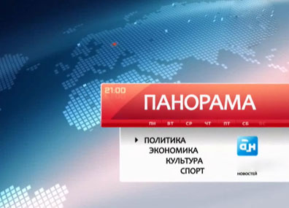
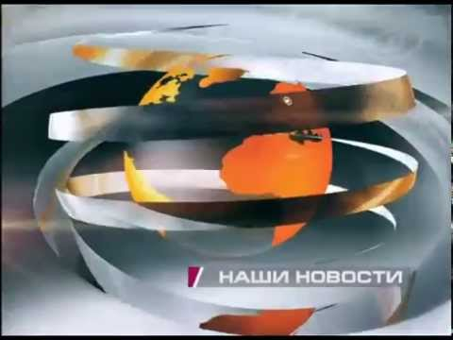
Источники информации о современном бе- лорусском обществе и государстве
Телевизионные программы
Программа «Панорама» - главные новости страны на канале «Беларусь 1». Корреспон- денты подводят итоги информационной картины дня страны и мира. И это не просто обзор основных новостей - это прямые включения с мест событий, злободневные и острые репортажи, экспертные мнения, эксклюзивные интервью.
Программа «Наши новости» выходит на ка- нале «ОНТ». Корреспонденты канала инфор- мируют зрителей о важных событиях в Бе- ларуси и за рубежом.

Slide 10
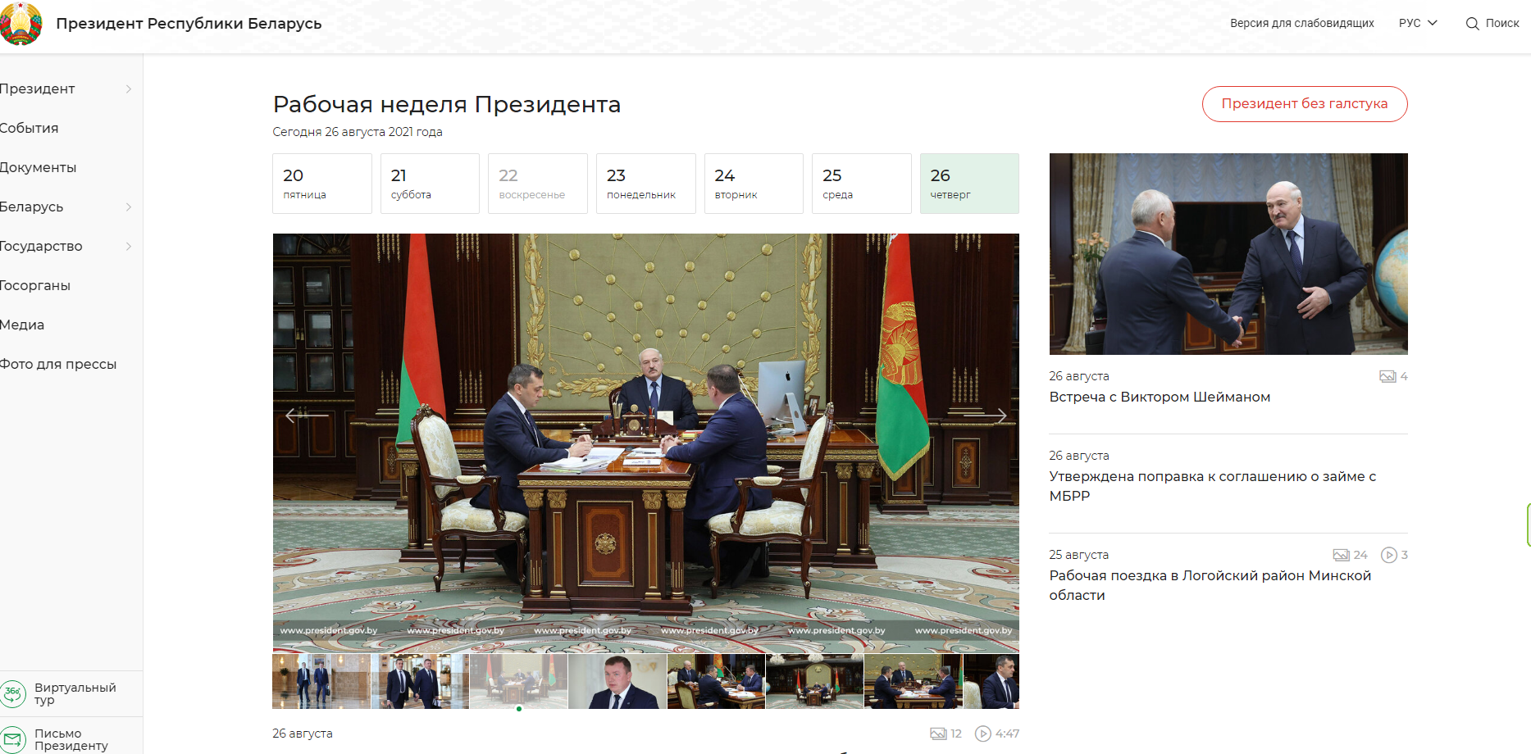
Источники информации о современном бе- лорусском обществе и государстве
Сайты
Интернет-портал Президента Республики Беларусь (http://president.gov.by/)

Slide 11
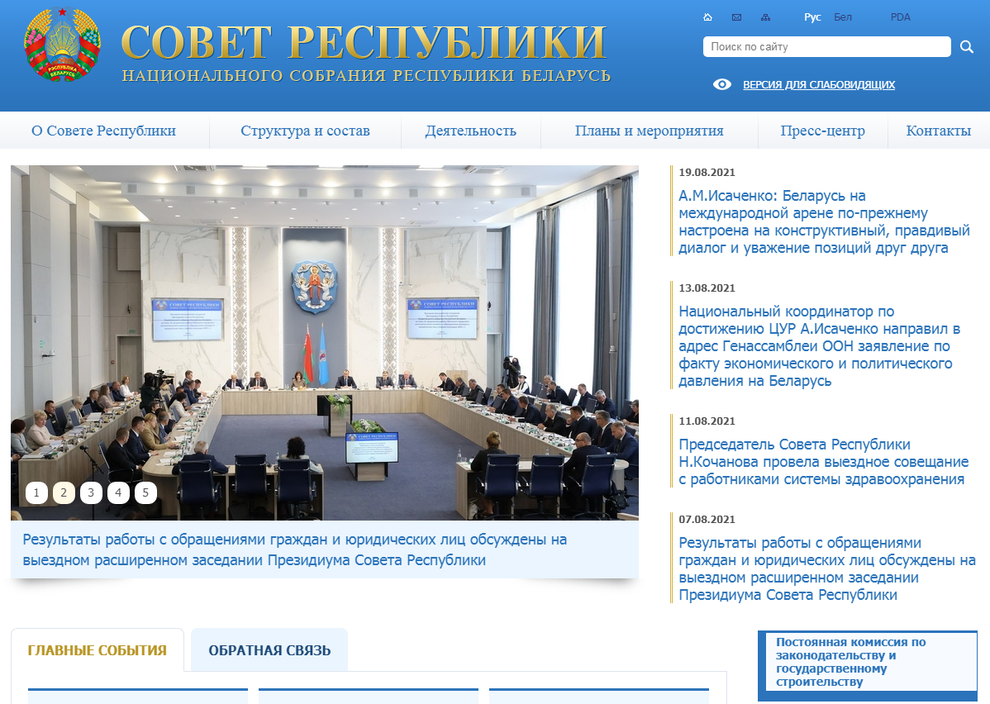
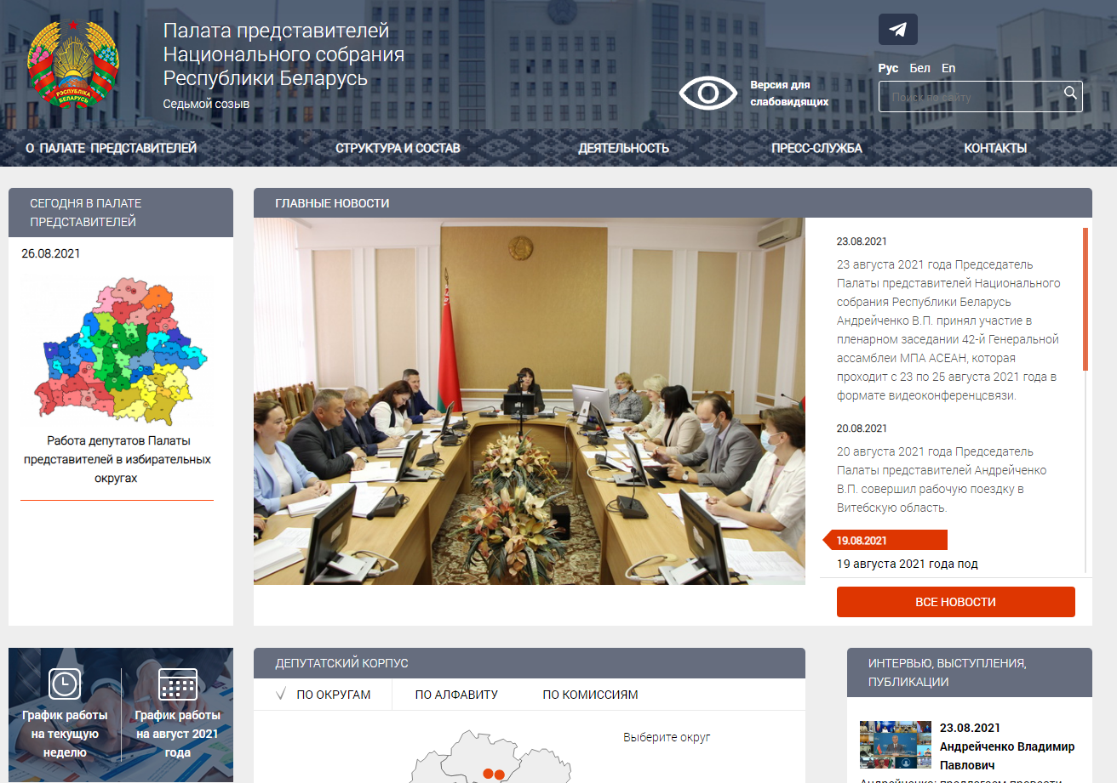
Источники информации о современном бе- лорусском обществе и государстве
Интернет-портал Совета Республики Национального собрания Республики Беларусь (http://www.sovrep.gov.by/)
Интернет-портал Палаты представителей Национального собрания Республики Беларусь (http://www.house.gov.by/)

Slide 12
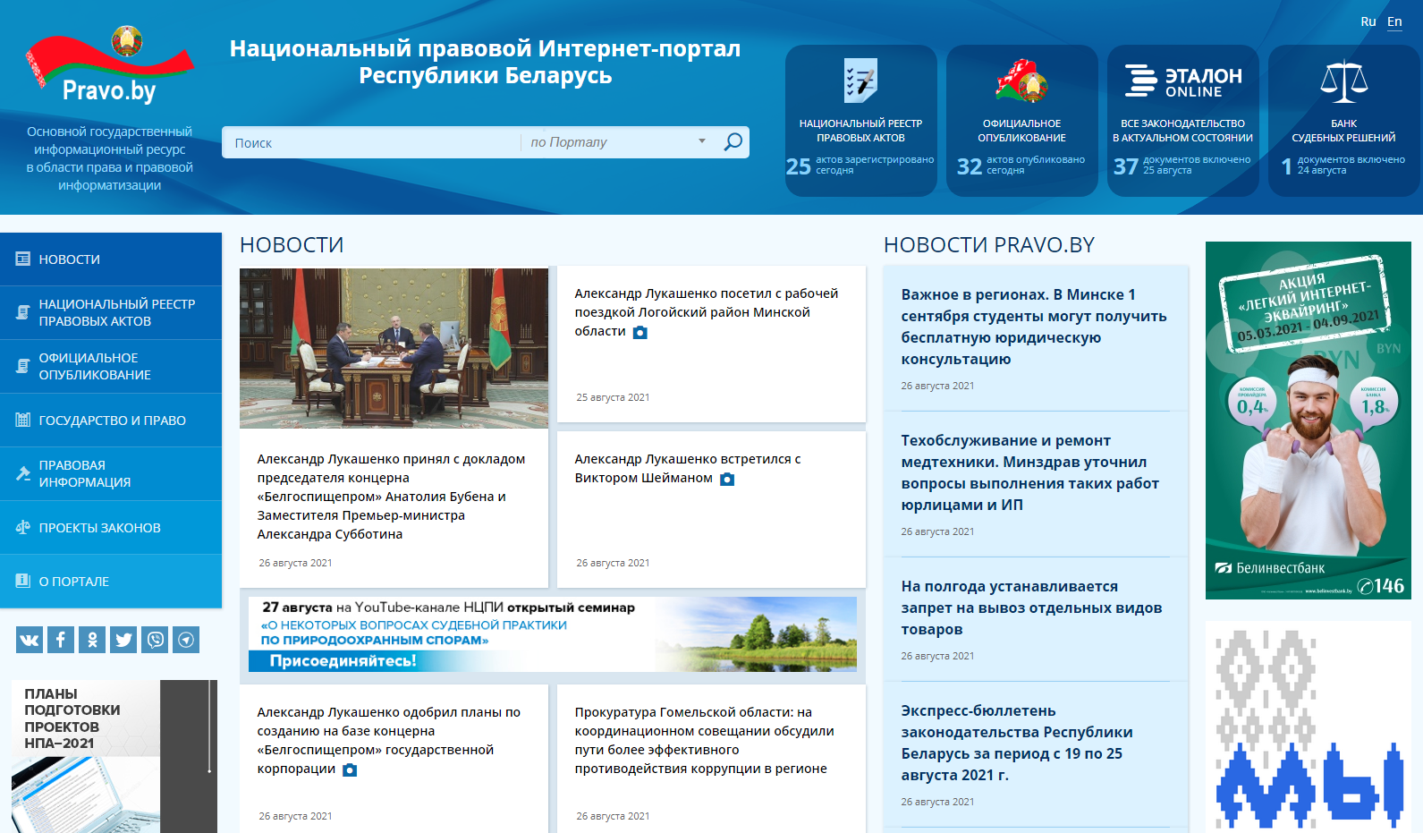
Источники информации о современном бе- лорусском обществе и государстве
Национальный правовой Интернет-портал (http://www.pravo.by/)

